Slide 1
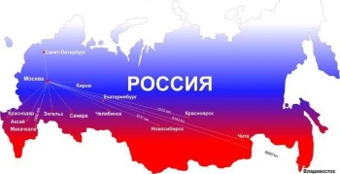
Что такое безопасность?
Безопасный
регион
Безопасная
страна
Безопасный
объект
Безопасный
город
2007 год ФЗ «О транспортной безопасности»
2011 год ФЗ «О безопасности объектов ТЭК»
2015 год ПП РФ "Об утверждении требований к антитеррористической защищенности мест массового пребывания людей и объектов (территорий) …»
2014 год РП РФ «Об утверждении Концепции построения и развития АПК "Безопасный город»
Минимальный ущерб от возможного опасного события (АНВ, инцидента и т.д.)
ЗАЩИЩЕННОСТЬ =
1.
Системы управления безопасностью

Slide 2
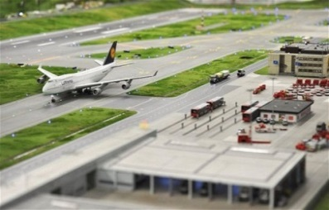
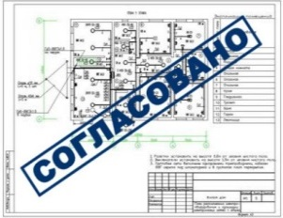
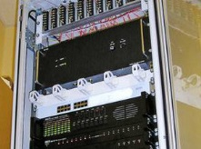
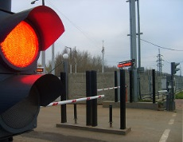
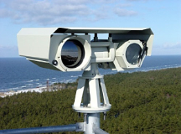
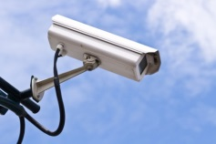
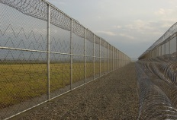
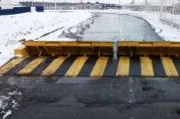
Что сегодня обеспечивает защищенность объекта?
Традиционный подход
Нормативная база по транспортной и авиационной безопасности (№ 16-ФЗ, № 15-ФЗ, Требования по обеспечению ТБ ОТИ ВТ (утв. Приказом Минтранса № 40)
Мероприятия, проводимые субъектом, для обеспечения безопасности (оценка уязвимости объекта, план обеспечения транспортной безопасности)
Инженерно-технические средства охраны (ИТСО) и физическая охрана
2.

Slide 3
Традиционный подход к построению систем безопасности
СОБЫТИЕ
РИСК
размер УЩЕРБА
Критический
ущерб при несвоевременных действиях
Обнаружение
УЩЕРБ
t, ВРЕМЯ
Начало воздействия опасных факторов
Достижение критического элемента и совершение правонарушения.
При построении традиционной системы безопасности:
время от начала воздействия опасных факторов, момента обнаружения и до момента совершения правонарушения не управляется и зависит от вероятности правильных действий оператора.
4.
Системы управления безопасностью

Slide 4
Организация транспортной безопасности
Контроль НЕ фактической ЗАЩИЩЕННОСТИ, а исполнения нормативных актов.
НЕТ информации об эффективности системы защиты
Как быть?
НЕТ оперативной подстройки системы безопасности
НЕТ уверенности в достоверности полученной информации
НЕ предусмотрена постоянная упреждающая работа, нацеленная на профилактику негативных событий до того, как они произойдут
5.
Системы управления безопасностью

Slide 5
Переход от наблюдения к управлению
Управление
Системы управления безопасностью (класс PSIM-систем)
Сценарное управление реагированием на инцидент.
Оповещение и отчетность в реальном времени.
Управление объектом/группой объектов.
Наблюдение
Интегрированные системы безопасности
Автономные системы безопасности
Централизованная обработка данных.
Набор технических решений и средств
PSIM – Physical Security Information Management
6.
Системы управления безопасностью

Slide 6
Подход к построению системы управления безопасностью. Управление рисками
Действия нарушителя
Задачи системы безопасности
Подготовка к правонарушению
Продвижение
t, время
Нарушитель
КЭ
Начало
Достижение критического элемента (КЭ) и совершение правонарушения.
1
Сократить время обнаружения и идентификации угрозы (обнаружение)
Действия сотрудников СБ
руб., размер ущерба
Критический
ущерб при несвоевременных действиях
2
Затруднить реализацию угрозы (отражение)
Обнаружение
УЩЕРБ
Правоохранительные органы
Ликвидация
Реагирование
3
Сократить время ликвидации угрозы (последствий)
t, время
Начало инцидента
1
3
2
Управление опасными факторами и рисками, т. е. теми явлениями, которые предшествуют совершению правонарушения.
7.
Системы управления безопасностью

Slide 7
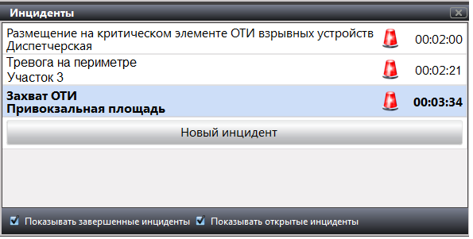
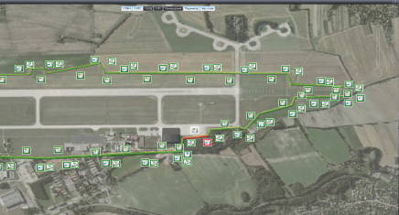
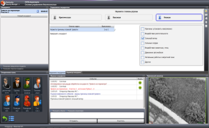
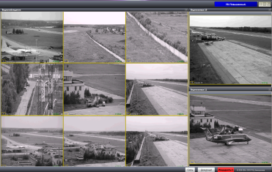
Система непрерывного мониторинга безопасности
Федеральный уровень.
Информация об инцидентах.
Обобщенный параметры защищенности.
Информация об отклонениях.
Контроль соблюдения законодательства.
Какие меры предпринимаются
Оповещение в режиме ON-LINE
Уровень субъекта. Система безопасности объекта.
ТРЕВОГА: оставленный предмет
Формирование инцидента:
анализ уровня опасности,
причины возникновения,
требуемое время на ликвидацию.
Где произошло
Что делать
Что произошло
8.
Системы управления безопасностью

Slide 8
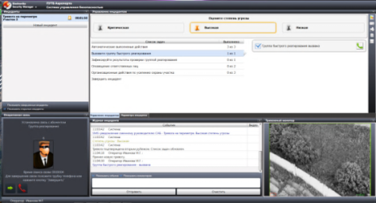
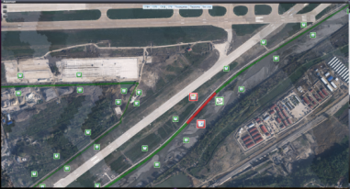
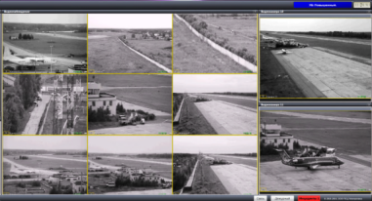
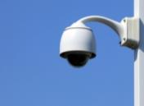
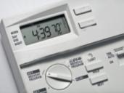
Отечественный программный комплекс
ИНТЕГРАЦИОННАЯ ПЛАТФОРМА Electronika Security Manager (ESM)
Регламенты оргмероприятий
+
Технические средства защиты
+
Силовые подразделения
Видеонаблюдение
Защита периметра
ОПС
ОТС
СКУД
Доп. инж. решения
Аналитика
9.
Системы управления безопасностью

Slide 9
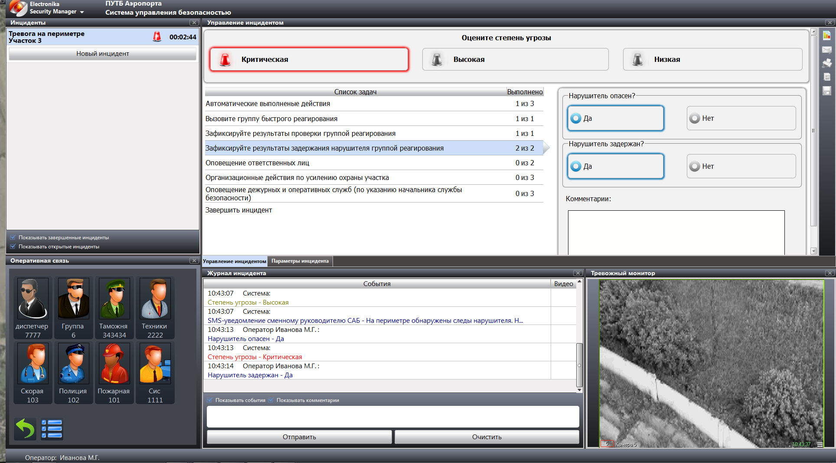
Отечественный программный комплекс
10.
Системы управления безопасностью

Slide 10
Отечественный программный комплекс
01
ОБЕСПЕЧЕНИЕ НЕЗАВИСИМОСТИ ОТ ИНОСТРАННЫХ ПОСТАВЩИКОВ
02
СООТВЕТСТВИЕ ТРЕБОВАНИЯМ РОССИЙСКОГО ЗАКОНОДАТЕЛЬСТВА
03
КРОССПЛАТФОРМЕННОСТЬ
04
ШИРОКИЕ ИНТЕГРАЦИОННЫЕ ВОЗМОЖНОСТИ
05
ЛИНЕЙКА КОНТРОЛЛЕРОВ И СЧИТЫВАТЕЛЕЙ ОТЕЧЕСТВЕННОГО ПРОИЗВОДСТВА
11.
Системы управления безопасностью

Slide 11
Адаптивная система управления безопасностью
Федеральный уровень
Оповещение в
ON-line режиме
Информация об
инцидентах,
а не сработках
системы
СИСТЕМА БЕЗОПАСНОСТИ объекта
Анализ и сбор
статистики
- Требования законодательства.
- Технические средства.
- Регламенты и оргмероприятия.
- Силовые подразделения
Контроль реальной
защищенности объекта
УПРАВЛЕНИЕ РЕАГИРОВАНИЕМ НА ИНЦИДЕНТ
Управление ликвидацией
инцидента
СИСТЕМА НЕМЕДЛЕННОГО ОПОВЕЩЕНИЯ ДОЛЖНОСТНЫХ ЛИЦ И КОМПЕТЕНТНЫХ ОРГАНОВ
АНАЛИЗ СИТУАЦИИ В РЕЖИМЕ ON-line.
ВОЗМОЖНОСТЬ ГИБКОЙ ПЕРЕСТРОЙКИ АЛГОРИТМОВ РАБОТЫ СИСТЕМЫ
12.
Системы управления безопасностью

Slide 12
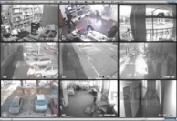
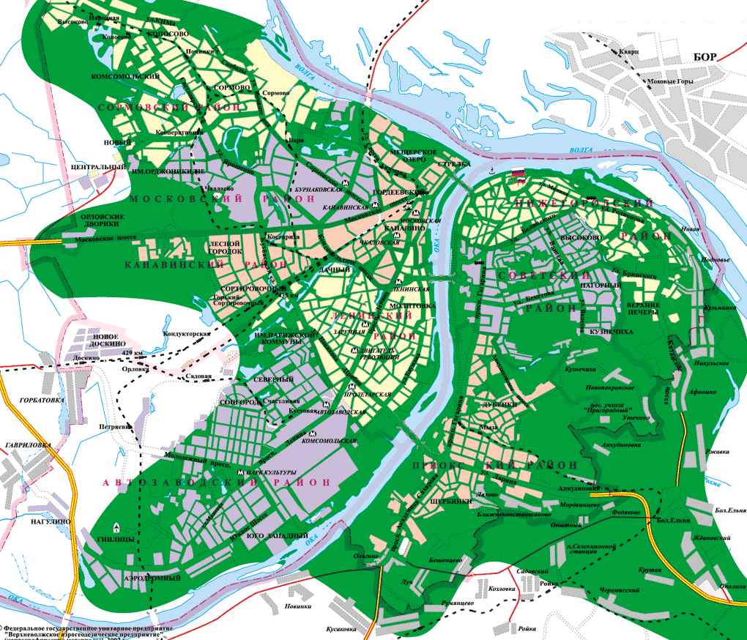
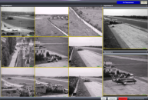
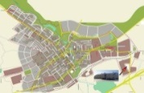
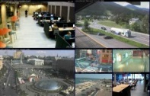
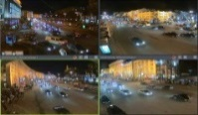
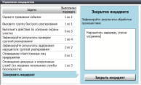
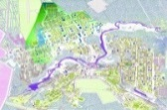
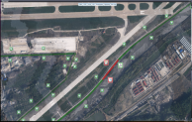
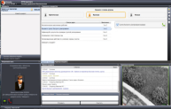
Возможности и перспективы внедрения:
АПК «Безопасный город»
Муниципальный уровень
Подсистема видеонаблюдения
Подсистема мониторинга подвижных объектов
Подсистема экстренной связи типа «Гражданин – Полиция»
МЧС - оповещение
Объект ТЭК, транспортной инфраструктуры и т.д.
Интеграционная
платформа
Информация об инцидентах, а не сработках систем.
Обобщенный параметры защищенности.
Предпринимаемые меры
Управление реагированием.
Оповещение заинтересованных лиц
Информация от первичных источников информации
Единый диспетчерский центр
Единая информационная система
Автономные подсистемы
Администрация города (района)
Территориальные подразделения ФМС РФ
УВД
УФСБ
УГОЧС
…
13.

Slide 13
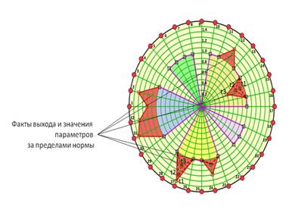
АПК «Безопасный город»
Региональный уровень
Оперативная информация и сводная статистическая и аналитическая отчетность по всем районам
Крыма, с возможностью фильтрации:
по районам;
по отраслевому признаку (транспортная безопасность, ТЭК, спортивные объекты и другие);
по объектам ;
по ведомствам (УВД, УФМС, УФСБ и другие) и т.д.
Муниципальный уровень
Муниципальный уровень
Муниципальный уровень
Интеграционная платформа
Интеграционная платформа
Интеграционная платформа
Автономные подсистемы
Автономные подсистемы
Автономные подсистемы
14.

Slide 14
Преимущества
Повышение эффективности вложенных средств за счет получения большого коэффициента по критерию «цена-качество»
Доступ к информационной системе для всех участников обеспечения безопасности с учетом разграничения полномочий между ФОИВ
Повышение эффективности взаимодействия оперативных служб
ФОИВ
Увеличение скорости информирования об угрозе возникновения ЧС
Оперативное получение информации с объектов и из различных источников
Управление техническим состоянием системы (контроль работоспособности)
15.
Системы управления безопасностью

Slide 15
Спасибо за внимание!

